Slide 1
4. Η Γαλλική επανάσταση και η Ναπολεόντεια περίοδος (1789-1815)
Παναγιωτα αγγελουση

Slide 2
α. Η Γαλλία σε κρίση Κοινωνική ένταση και πολιτική αμφισβήτηση
Οι τρεις κοινωνικές τάξεις στη Γαλλία.
Ένας χωρικός μεταφέρει στους ώμους τον έναν ευγενή και ένα κληρικό.
Γκραβούρα εποχής.

Slide 3
Τι είναι η Τρίτη Τάξη
Το σχέδιο αυτού του δοκιμίου είναι απλό. Έχουμε τρεις ερωτήσεις να κάνουμε στον εαυτό μας. 1. Τι είναι η Τρίτη Τάξη; Τα πάντα. 2. Τι ήταν μέχρι σήμερα στον πολιτικό τομέα; Τίποτα. 3. Τι ζητάει; Να γίνει κάτι. Ποιος θα τολμούσε να ισχυριστεί ότι η Τρίτη Τάξη δεν περικλείει μέσα της όλα εκείνα που χρειάζονται για να σχηματιστεί ένα τέλειο έθνος; Είναι ο δυνατός και θαρραλέος άνδρας που το ένα του χέρι είναι ακόμη αλυσοδεμένο. Αν καταργούσαμε τους προνομιούχους, το έθνος δε θα έχανε τίποτε, απεναντίας θα κέρδιζε. Επομένως τι είναι η Τρίτη Τάξη; Το παν, αλλά ένα παν περιορισμένο και καταπιεσμένο. Τι θα γινόταν χωρίς τους προνομιούχους; Το παν, αλλά ένα παν ελεύθερο και ακμαίο. Τι δε θα μπορούσε να γίνει χωρίς αυτήν, όλα θα βάδιζαν καλύτερα χωρίς τους άλλους.
Αβάς Ιεγιές, Τι είναι η Τρίτη Τάξη (1789)

Slide 4
β. Η έκρηξη της Επανάστασης (1789) Η σύγκληση των Γενικών Τάξεων
Η οικονομική κρίση o βασιλιάς Λουδοβίκος επαναφέρει ως υπουργό οικονομικών το Νεκέρ (1788)
Ο Νεκέρ πρότεινε τη σύγκληση των Γενικών Τάξεων (η συνέλευση των αντιπροσώπων και των τριών τάξεων), για να εγκρίνουν νέους φόρους.
Η συνέλευση αρχίζει στις 5 Μαΐου 1789
Μισά μέλη της προέρχονταν από τους ευγενείς και τους κληρικούς
Τα άλλα μισά από την Τρίτη Τάξη, η οποία υπερείχε με ελαφρά πλειοψηφία.

Slide 5
Η σύγκληση των Γενικών Τάξεων
Οι αντιπρόσωποι της Τρίτης Τάξης ανέμεναν την εξαγγελία μεταρρυθμιστικών προτάσεων από τον Λουδοβίκο.
Ο αντικειμενικός στόχος ήταν η επιβολή νέων φόρων που θα πλήρωναν μόνο αυτοί.
Η αντίδραση τους υπήρξε άμεση
Με το επιχείρημα ότι εκπροσωπούσαν το 98% των Γάλλων αυτοανακηρύχθηκαν Εθνική Συνέλευση, (ο Λουδοβίκος δεν αναγνώρισε).

Slide 6
Η σύνθεση των Γενικών Τάξεων
Η σύνθεση των Γενικών Τάξεων το 1789.
Οι αντιπρόσωποι της Τρίτης Τάξης είναι στην πλειοψηφία τους αστοί, υπάρχουν όμως και μερικοί ευγενείς, όπως ο Μιραμπώ.
Είναι χαρακτηριστικό ότι δεν περιλαμβάνεται κανένας εργάτης ή αγρότης.

Slide 7
Η σύγκληση των Γενικών Τάξεων
20 Ιουνίου 1789: οι αντιπρόσωποι της Τρίτης Τάξης έδωσαν τον λεγόμενο Όρκο του Σφαιριστηρίου (από την αίθουσα των ανακτόρων όπου συγκεντρώθηκαν)
Δεσμεύθηκαν να μην αποχωρήσουν αν δεν δώσουν σύνταγμα στη Γαλλία.
Από φόβο μήπως συλληφθούν, ανακήρυξαν τα μέλη της Εθνικής Συνέλευσης απαραβίαστα.

Slide 8
Η σύγκληση των Γενικών Τάξεων
Μάταιη απόπειρα του βασιλιά να εμποδίσει:
τη λήψη των αποφάσεων αυτών και
την προσχώρηση στην Εθνική Συνέλευση αντιπροσώπων του κλήρου και των ευγενών
➭ η Συνέλευση μετατράπηκε σε Συντακτική.

Slide 9
Το τέλος του Παλαιού Καθεστώτος
Η προσπάθεια της Συντακτικής Συνέλευσης να ψηφίσει Σύνταγμα συνάντησε την έντονη αντίδραση του βασιλιά, ο οποίος συγκέντρωνε στρατό στις Βερσαλλίες.
Αγανάκτηση του λαού
14 Ιουλίου 1789:
με το σύνθημα ελευθερία, ισότητα, αδελφοσύνη κατέλαβε τη Βαστίλη
(σύμβολο της απολυταρχικής καταπίεσης, που χρησίμευε ως φυλακή για τους αντιφρονούντες).

Slide 10
Πορεία οπλισμένων γυναικών προς τις Βερσαλλίες εναντίον του Λουδοβίκου (5 Οκτωβρίου 1789).
Γκραβούρα εποχής, Παρίσι, Μουσείο Καρναβαλέ.

Slide 11
Η Άλωση της Βαστίλλης, 14 Ιουλίου 1789. Η Βαστίλλη ήταν φρούριο του 14^{ου} αι. στην ανατολική πλευρά του Παρισιού. Το 18^{ο} αι. χρησιμοποιούνταν ως φυλακή πολιτικών κρατουμένων, αντιπάλων του Παλαιού Καθεστώτος. Έτσι, το φρούριο αυτό έγινε σύμβολο του απολυταρχισμού.
Έργο του Ντυμπουά, 18^{ος} αι., Παρίσι, Μουσείο Καρναβαλέ.

Slide 12
Το τέλος του Παλαιού Καθεστώτος
Από το Παρίσι η εξέγερση εναντίον του παλαιού καθεστώτος μεταδόθηκε στις επαρχίες, όπου:
καταλύθηκαν οι δημοτικές αρχές και εκλέχθηκαν νέες
οργανώθηκε η εθνοφυλακή
λεηλατήθηκαν οι πύργοι των ευγενών.

Slide 13
Το τέλος του Παλαιού Καθεστώτος
4 Αυγούστου 1789:
η Συντακτική Συνέλευση προχώρησε στην κατάργηση των προνομίων, πράξη που σήμανε και το τέλος του παλαιού καθεστώτος
26 Αυγούστου 1789: ψήφισε τη Διακήρυξη των Δικαιωμάτων του Ανθρώπου και του Πολίτη.

Slide 14
Άρθρα της Διακήρυξης
Άρθρο 1. Οι άνθρωποι γεννιούνται και παραμένουν ελεύθεροι και έχουν τα ίδια δικαιώματα. Οι κοινωνικές διακρίσεις μόνο στο κοινό συμφέρον μπορούν να βασίζονται. Άρθρο 2. Κάθε πολιτικός σχηματισμός πρέπει να σκοπεύει στη διατήρηση των φυσικών και απαράγραπτων δικαιωμάτων του ανθρώπου. Τα δικαιώματα αυτά είναι η ελευθερία, η ιδιοκτησία, η ασφάλεια και η αντίσταση στη βία. Άρθρο 3. Το Έθνος είναι η αποκλειστική πηγή κάθε εξουσίας. Κανένα σώμα, κανένα άτομο δεν μπορεί να ασκεί εξουσία που δεν απορρέει από το Έθνος Άρθρο 6. Με το νόμο εκφράζεται η γενική θέληση. Όλοι οι πολίτες έχουν το δικαίωμα, προσωπικά ή με αντιπροσώπους τους να μετέχουν στη θέσπισή του. Ο νόμος πρέπει να είναι ο ίδιος για όλους και όταν προστατεύει και όταν τιμωρεί. Αφού όλοι οι πολίτες είναι ίσοι απέναντι στο νόμο, μπορούν όλοι να μετέχουν το ίδιο και στα δημόσια αξιώματα, στις θέσεις και τις υπηρεσίες ανάλογα με τις ικανότητές τους και χωρίς καμιά άλλη διάκριση παρά αυτή που πηγάζει από την αρετή και τα προσόντα τους

Slide 15
Το τέλος του Παλαιού Καθεστώτος
Με τη διακήρυξη αυτή προβάλλονταν:
οι θεμελιώδεις αρχές του Διαφωτισμού (όπως ελευθερία, ισότητα, δικαιοσύνη), επάνω στις οποίες θα θεμελιωνόταν το νέο καθεστώς.
Ο βασιλιάς υποχρεώθηκε:
να επικυρώσει τα τετελεσμένα και
να εγκατασταθεί στο Παρίσι, ώστε να βρίσκεται υπό των έλεγχο των επαναστατών.

Slide 16
γ. Η συνταγματική μοναρχία
Στη Συντακτική Συνέλευση, που συνέχιζε τις εργασίες της για τη διατύπωση Συντάγματος, είχαν διαμορφωθεί τρεις ιδεολογικές τάσεις:
η δεξιά
η αριστερά
το κέντρο
που ονομάστηκαν έτσι από τις θέσεις που κατέλαβαν οι εκπρόσωποι τους στην αίθουσα των συνεδριάσεων.

Slide 17
γ. Η συνταγματική μοναρχία
Η πολιτική πάλη άρχισε να διεξάγεται και έξω από τη Συνέλευση:
στις εφημερίδες και
στις Λέσχες, που ασκούσαν πιέσεις για ριζοσπαστικότερες λύσεις, οι οποίες όμως δεν δόθηκαν με το Σύνταγμα του 1791:
Καθιερωνόταν η συνταγματική μοναρχία, η οποία στηρίζεται στη διάκριση των εξουσιών.
Οι εξουσίες του βασιλιά περιορίζονταν πλέον δραστικά.

Slide 18
γ. Η συνταγματική μοναρχία
Το αίτημα όμως των λαϊκών στρωμάτων για δικαιότερη κοινωνία και βελτίωση της ζωής τους έμενε ανεκπλήρωτο.
Η ισότητα (ένα από τα βασικά αιτήματα της επανάστασης), φαλκιδεύτηκε:
δικαίωμα ψήφου αποκτούσαν μόνο όσοι κατείχαν περιουσία και πλήρωναν φόρο.
Η Συντακτική Συνέλευση προσπάθησε να συμβιβάσει αντίθετα συμφέροντα και γι’ αυτό το Σύνταγμα του 1791 είχε σύντομο βίο.

Slide 19
ε. Το τέλος της Επανάστασης
Η επιβίωση της δημοκρατίας είχε εξασφαλιστεί
Η περίοδος των ριζοσπαστικών λύσεων είχε λήξει με το θάνατο του Ροβεσπιέρου (αρχηγό της Επαναστατικής Κυβέρνησης)
➭ Επιδιώχθηκε από την αστική τάξη η επιστροφή στο φιλελευθερισμό του 1789.

Slide 20
ε. Το τέλος της Επανάστασης
Οι μετριοπαθείς:
Αποκατέστησαν τις αστικές αξίες (επαναφορά θρησκείας, οικονομικής ελευθερίας κ.ά)
Ψήφισαν νέο Σύνταγμα (Αύγουστος 1795) (μετριοπαθές και αντιβασιλικό).
Το Σύνταγμα αυτό περιόριζε τη λαϊκή βούληση, αφού παραχωρούσε δικαίωμα ψήφου μόνο στους εύπορους.

Slide 21
ε. Το τέλος της Επανάστασης
Τη νομοθετική εξουσία ασκούσαν πλέον 2 σώματα:
η Βουλή (500 μέλη)
η Γερουσία (250 μέλη).
Η εκτελεστική εξουσία ανατέθηκε σε: πενταμελές Διευθυντήριο, (η εξουσία άρχισε να επανέρχεται στους αστούς οι οποίοι άρχισαν να διεκδικούν την κυριαρχία σε ολόκληρη την Ευρώπη).

Slide 22
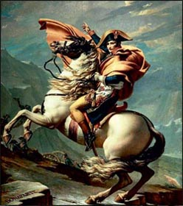
Ναπολέων Βοναπάρτης (1769-1821)
Εκφραστής αυτής της πολιτικής υπήρξε ο νεαρός στρατηγός
Ναπολέων Βοναπάρτης
(1769-1821)
Ο Ναπολέων διαβαίνει τις Άλπεις, έργο του Νταβίντ, Μουσείο του Φρουρίου Μαλμαιζόν.

Slide 23
ε. Το τέλος της Επανάστασης
Ο Ναπολέων, επικεφαλής των γαλλικών στρατευμάτων, ανάγκασε σταδιακά τις ευρωπαϊκές χώρες που συμμετείχαν στον πρώτο αντιγαλλικό συνασπισμό (1792-1797) να συνθηκολογήσουν.
Αυστριακοί, Συνθήκη του Καμποφόρμιο (17 Οκτωβρίου 1797):
αναγνώρισαν στη Γαλλία την κυριαρχία των περισσότερων εδαφών (ιταλικών και αυστριακών) που κατέλαβαν τα γαλλικά στρατεύματα.
περιήλθαν στη Γαλλία τα Επτάνησα (ανήκαν στη Γαληνοτάτη Δημοκρατία της Βενετίας).

Slide 25
ε. Το τέλος της Επανάστασης
Ο πόλεμος με την Αγγλία συνεχίστηκε.
Ο Ναπολέων πραγματοποίησε εκστρατεία στην Αίγυπτο (1798) για να αποκόψει το δρόμο της Αγγλίας προς τις αποικίες της.
Αφού νίκησε τους Μαμελούκους στη μάχη των Πυραμίδων (Ιούλιος 1798), έγινε κύριος της χώρας αυτής.
Ο αγγλικός στόλος όμως με επικεφαλής το ναύαρχο Νέλσον κατόρθωσε να συντρίψει το γαλλικό στόλο στο Αμπουκίρ (Αύγουστος 1798).

Slide 26
Οι Μαμελούκοι ήταν στρατιωτικές δυνάμεις δούλων («μαμλούκ») οι οποίοι κατά τη διάρκεια του Μεσαίωνα κατάφεραν να εξουσιάσουν διάφορα μουσουλμανικά κράτη
Κατά την εκστρατεία του Ναπολέοντα στην Αίγυπτο (1798) το σώμα των Μαμελούκων παρέμεινε στην Αίγυπτο και ενσωματώθηκε στον γαλλικό στρατό.
Εκείνη την εποχή (τέλη 18ου, αρχές 19ου αιώνα) ένα μεγάλο μέρος των Μαμελούκων ήταν Γεωργιανοί, Ρώσοι, Κιρκάσιοι και Έλληνες καθώς και άλλες εθνότητες.
Κατά ιστορικό Jacques Godechot, ειδικό στη Γαλλική Επανάσταση, τα σώματα των Μαμελούκων του Ναπολέοντα αποτελούνταν πρακτικά από Έλληνες. Αυτοί, μετά την αποχώρηση του γαλλικού στρατού από την Αίγυπτο, εγκαταστάθηκαν στη Μασσαλία.

Slide 27
Η σημαία ενός από τα ελληνικά τάγματα που συμμετείχαν στην εκστρατεία τον Ναπολέοντα κατά της Αιγύπτου (1797- 98), Αθήνα, Εθνικό Ιστορικό Μουσείο.

Slide 28
ε. Το τέλος της Επανάστασης
Ο Ναπολέων στράφηκε προς την Παλαιστίνη, προκειμένου να ολοκληρώσει τα σχέδια του.
Οι ταραχές στη Γαλλία τον ανάγκασαν να επιστρέψει στο Παρίσι.
Εκεί, εκμεταλλευόμενος τις συγκυρίες:
ανέτρεψε με πραξικόπημα το Διευθυντήριο (Νοέμβριος 1799),
συγκρότησε τριμελή Υπατεία με Πρώτο Ύπατο τον ίδιο
διακήρυξε το τέλος της Επανάστασης.

Slide 29
στ. Η Εποχή του Ναπολέοντα (1799-1815)
Στην αρχή ως ύπατος (1799 -1804) και μετά ως αυτοκράτορας (1804-1815) ο Ναπολέων κατόρθωσε να καταλάβει μεγάλο μέρος στης Ευρώπης (από την Ιταλία μέχρι την Ισπανία και την Πορτογαλία), ενώ ετοίμαζε απόβαση και στην Αγγλία.
Αντιμετώπισε νικηφόρα τους αντιγαλλικούς συνασπισμούς, αλλά η εκστρατεία του στη Ρωσία το 1812 αποτέλεσε την αρχή του τέλους της γαλλικής κυριαρχίας στον ευρωπαϊκό χώρο.

Slide 30
στ. Η Εποχή του Ναπολέοντα (1799-1815)
Σε δύο κρίσιμες μάχες,
στη Λειψία (1813) και
στο Βατερλό (1815)
αντιμετώπισε τις ενωμένες ευρωπαϊκές δυνάμεις.
Ο Ναπολέων ηττήθηκε και εξορίστηκε από τους συμμάχους σε ένα νησί του Ατλαντικού, την Αγία Ελένη, όπου και πέθανε το 1821.

Slide 31
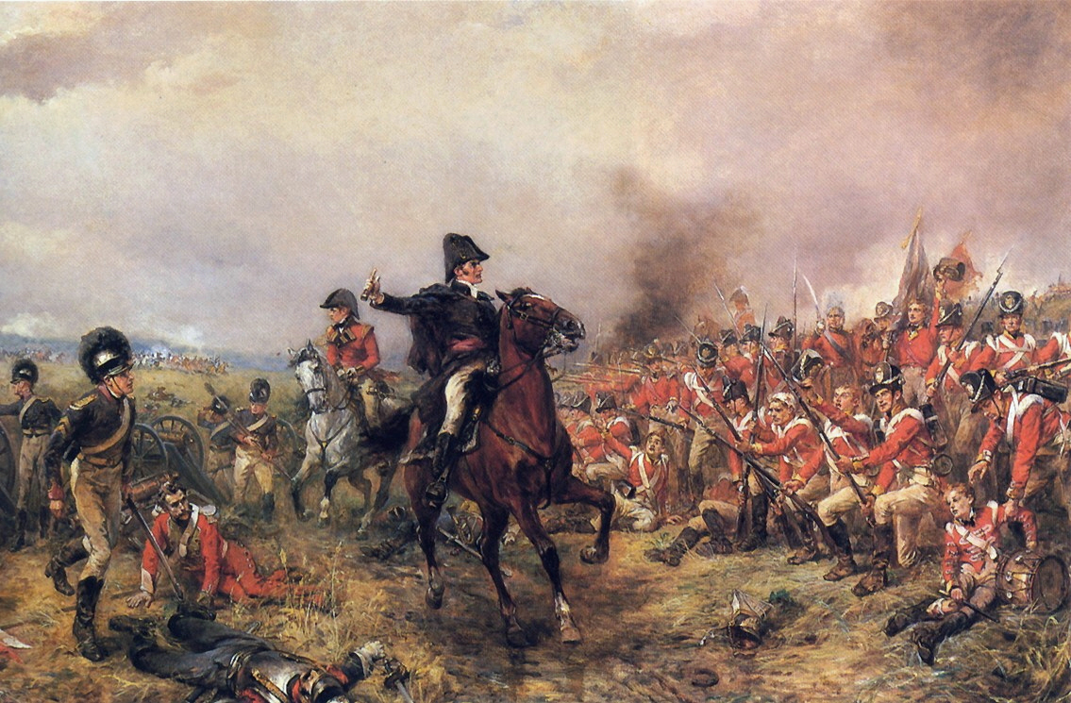
Η μάχη στο Βατερλώ (1815)

Slide 32
στ. Η Εποχή του Ναπολέοντα (1799-1815)
Οι νικήτριες ευρωπαϊκές δυνάμεις:
επανέφεραν την παλαιά τάξη πραγμάτων σε ολόκληρη την Ευρώπη και
αποκατέστησαν τα απολυταρχικά καθεστώτα.
καθιερώθηκαν οι αρχές της ισορροπίας δυνάμεων και της νομιμότητας, ως κανόνες του διεθνούς δικαίου.

Slide 33
Μετά τη ήττα του Ναπολέοντα
Η νέα συγκυρία που διαμορφώθηκε καθόρισε και τη θέση της καθεμιάς από τις μεγάλες δυνάμεις (σε παγκόσμια κλίμακα).
Κύριο χαρακτηριστικό των μεταβολών αυτών είναι:
η υποχώρηση της γαλλικής δύναμης
η διαίρεση της Ευρώπης σε τρεις ζώνες επιρροής, αυστριακή, ρωσική και πρωσική
η αναγνώριση του ρόλου της Αγγλίας ως παγκόσμιας δύναμης.

Slide 34
Συνέδριο της Βιέννης (1815)
Το πλέγμα αυτό των διεθνών σχέσεων προσδιόρισε και το συμβατικό πλαίσιο του μεταναπολεόντειου status quo
Μια σειρά διπλωματικών πράξεων είχαν ως επιστέγασμα τις αποφάσεις του Συνεδρίου της Βιέννης (1815).

Slide 35
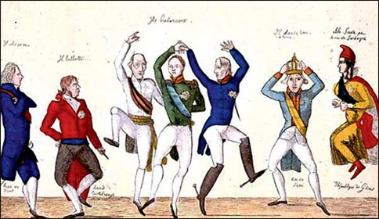
Το Συνέδριο (της Βιέννης) χορεύει. Γκραβούρα εποχής τον Φοσεβάλ.
Παρίσι, Εθνική Βιβλιοθήκη.

Slide 36
ζ. Ο χαρακτήρας και το έργο της επανάστασης
Μάταια τα ανακτοβούλια της Ευρώπης προσπάθησαν να ανατρέψουν τη ροή των γεγονότων.
Η Γαλλική επανάσταση δεν ήταν μόνο πολιτική, επέφερε αλλαγές οικονομικές, κοινωνικές

Slide 37
Α. Πολιτικές αλλαγές
Λαϊκή κυριαρχία - δικαίωμα ψήφου
Οι Λέσχες προοιωνίζουν τα πολιτικά κόμματα
Κατοχυρώνονται ελευθερίες, η ισότητα και τα δικαιώματα πολιτών.
Εισάγεται πάλι η έννοια του πολίτη = υπεύθυνο άτομο με επίγνωση δικαιωμάτων και υποχρεώσεων
Τα δικαιώματα κατοχυρώνονται όχι μόνο με το Σύνταγμα αλλά και με τον Αστικό Δίκαιο (Ναπολεόντειος Κώδικας, 1804)

Slide 38
Α. Πολιτικές αλλαγές
Οι μάζες παίζουν πια πρωταγωνιστικό ρόλο στο ιστορικό γίγνεσθαι
Ο τύπος ως εκφραστής πολιτικών απόψεων γίνεται διαμορφωτής της κοινής γνώμης
Η έννοια του Έθνους = ανώτατη αρχή όλων των εξουσιών (Ο μονάρχης δεν αποτελεί πια την ενοποιητική δύναμη της κοινωνίας)

Slide 39
Α. Πολιτικές αλλαγές
Μαζί με τους πολίτες που υπερασπίζονται τα δίκαιά του δημιουργείται και ο πρώτος εθνικός στρατός
Ο εθνικός στρατός την εποχή του Ναπολέοντα θα διασπείρει σ’ ολόκληρη την Ευρώπη:
τις ιδέες της εθνικής ανεξαρτησίας και
της πολιτικής ελευθερίας

Slide 40
Β. Οικονομικές και κοινωνικές αλλαγές
Καταργούνται τα φεουδαρχικά δικαιώματα
Δημεύονται περιουσίες ευγενών και Εκκλησίας
Παίρνονται μέτρα για τις ασθενέστερες τάξεις

Slide 41
Β. Οικονομικές και κοινωνικές αλλαγές
Εκπαίδευση
Δωρεάν και υποχρεωτική παιδεία
Επιστημονικά ινστιτούτα για την ανάπτυξη της επιστημονικής έρευνας
Σημασία στην πολιτιστική κληρονομιά ➭ ίδρυση μουσείων

Slide 42
Β. Οικονομικές και κοινωνικές αλλαγές
Ανεξιθρησκία
Υλοποιείται το αίτημα για ανεξιθρησκία, το κράτος δείχνει ανοχή στα θρησκευτικά ζητήματα
Διαχωρισμός κράτους - εκκλησίας

Slide 43
Συμπέρασμα
Ένδοξη Αγγλική Επανάσταση: διεκδίκησε την πολιτική ισότητα
Γαλλική Επανάσταση: επεδίωξε την κοινωνική ισότητα.
Κάποια από τα αιτήματα της Επανάστασης μπορεί τελικά να μην υλοποιήθηκαν, όμως ο αντίκτυπος σε όλη την Ευρώπη υπήρξε ανεκτίμητος

Slide 44
Εμπρός παιδιά της Πατρίδας Η μέρα της δόξας έφθασε Απέναντί μας η τυραννία Το ματωμένο λάβαρο υψώθηκε Ακούστε στα λιβάδια Να βρυχώνται αυτοί οι άγριοι στρατιώτες Έρχονται ως την αγκαλιά σας, Να σφάξουν τους γιους σας, τις συντρόφους σας.
Στα όπλα πολίτες! Σχηματίστε τα τάγματά σας Εμπρός, Εμπρός, Το μολυσμένο αίμα Να ποτίσει τα αυλάκια στα χωράφια μας
Ιερή αγάπη για την Πατρίδα Οδήγησε και στήριξε τα εκδικητικά μας όπλα. Ελευθερία, λατρευτή Ελευθερία Μπες στον αγώνα με τους υπερασπιστές σου Κάτω από τις σημαίες μας, άσε τη νίκη να σπεύσει σε σένα, ρωμαλέα δύναμη Έτσι ώστε στο θάνατο οι εχθροί σου Να δουν το θρίαμβό σου και τη δόξα μας.
Στα όπλα πολίτες Σχηματίστε τα τάγματά σας Προελάστε, προελάστε Αφήστε το μολυσμένο αίμα Να ποτίσει τα αυλάκια στα χωράφια μας

